Slide 1
CHAPITRE 10 Partie 2 de 3
Les droits d'auteurs de toutes les photographies et graphiques publiés sur ce site (ci-après appelés images) sont la propriété des personnes et / ou des institutions indiquées dans la légende de chacune des images. Les titulaires de ces droits ont convenu de permettre l'utilisation de ces images à des fins éducatives et non commerciales à condition qu'ils soient crédités dans chaque cas d'utilisation. Pour toute autre utilisation, il convient de contacter le titulaire du droit d'auteur.

Slide 2
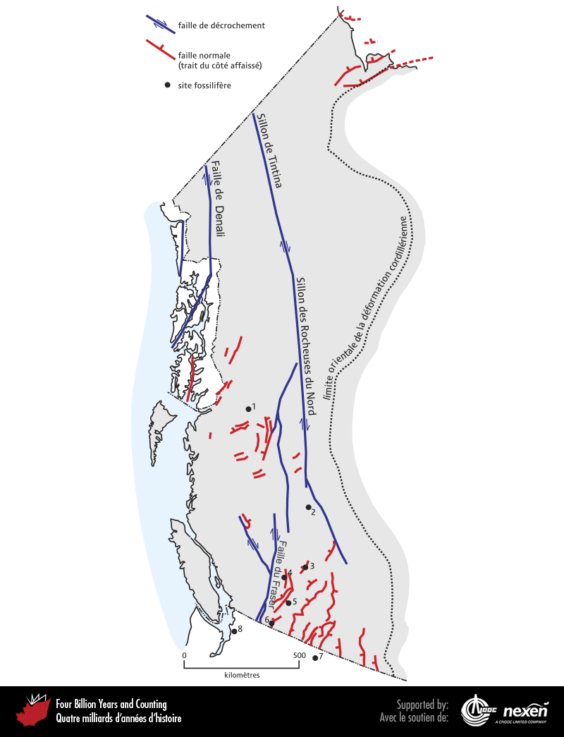
Notes:
Emplacements des principales failles de décrochement et des failles normales actives au cours du Cénozoïque. Les emplacements numérotés montrent les sites fossilifères suivants : canyon Driftwood (1), Horsefly (2), Chu Chua (3), McAbee (4), Quilchena (5), Princeton (6), Republic (7) et Chuckanut (8). Les deux dernières localités sont aux États-Unis.
_______________________________
Les droits d'auteurs de toutes les photographies et graphiques publiés sur ce site (ci-après appelés images) sont la propriété des personnes et / ou des institutions indiquées dans la légende de chacune des images. Les titulaires de ces droits ont convenu de permettre l'utilisation de ces images à des fins éducatives et non commerciales à condition qu'ils soient crédités dans chaque cas d'utilisation. Pour toute autre utilisation, il convient de contacter le titulaire du droit d'auteur.

Slide 3
Notes:
Faille de la vallée de l’Okanagan au sud-est des chutes de l’Okanagan, Colombie-Britannique. Les falaises surplombant le lac à gauche sont composées de gneiss du Jurassique au Cénozoïque précoce. La surface qui s’incline doucement en s’éloignant du sommet des falaises marque le plan de faille. Au-dessus de cette faille normale, on retrouve des roches faiblement métamorphisées datant du Paléozoïque au Cénozoïque. PHOTO : JIM MONGER.
_______________________________
Les droits d'auteurs de toutes les photographies et graphiques publiés sur ce site (ci-après appelés images) sont la propriété des personnes et / ou des institutions indiquées dans la légende de chacune des images. Les titulaires de ces droits ont convenu de permettre l'utilisation de ces images à des fins éducatives et non commerciales à condition qu'ils soient crédités dans chaque cas d'utilisation. Pour toute autre utilisation, il convient de contacter le titulaire du droit d'auteur.

Slide 4
Notes:
Dans cet affleurement du lac Three Valley au sud-ouest de Revelstoke, Colombie-Britannique, l’élément plus foncé en forme d’os est un un boudin. À l’origine, ce dernier faisait partie d’une intrusion mafique qui a été métamorphisé en amphibolite. Ce boudin s’est formé durant l’Éocène en même temps que des failles normales cassantes dans la croûte supérieure. PHOTO : RAY PRICE.
_______________________________
Les droits d'auteurs de toutes les photographies et graphiques publiés sur ce site (ci-après appelés images) sont la propriété des personnes et / ou des institutions indiquées dans la légende de chacune des images. Les titulaires de ces droits ont convenu de permettre l'utilisation de ces images à des fins éducatives et non commerciales à condition qu'ils soient crédités dans chaque cas d'utilisation. Pour toute autre utilisation, il convient de contacter le titulaire du droit d'auteur.

Slide 5
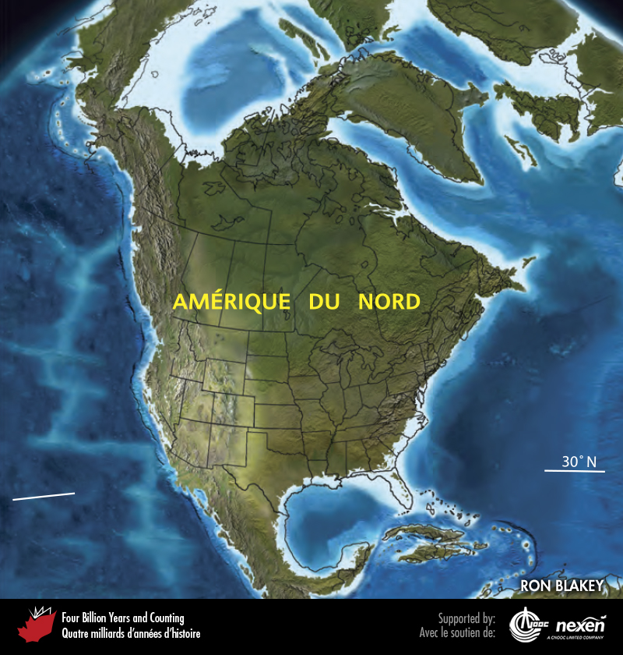
Notes:
Paléogéographie de l’Amérique du Nord et des régions adjacentes à l’Éocène tardif, il y a 35 millions d’années. Les terres émergées sont en brun et vert, et les zones ombrées indiquent les reliefs. Le bleu pâle représente les zones possiblement côtières ou littorales, le bleu foncé correspond aux océans profonds et le noir indique les fosses océaniques. Certains éléments de la géographie contemporaine sont inclus pour faciliter l’orientation.
_______________________________
Les droits d'auteurs de toutes les photographies et graphiques publiés sur ce site (ci-après appelés images) sont la propriété des personnes et / ou des institutions indiquées dans la légende de chacune des images. Les titulaires de ces droits ont convenu de permettre l'utilisation de ces images à des fins éducatives et non commerciales à condition qu'ils soient crédités dans chaque cas d'utilisation. Pour toute autre utilisation, il convient de contacter le titulaire du droit d'auteur.

Slide 6
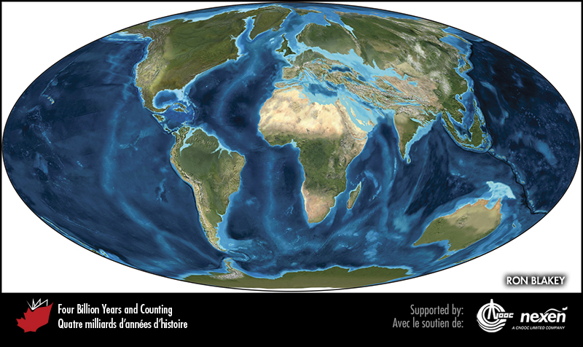
Notes:
Paléogéographie planétaire à la fin de l’Éocène tardif, il y a 35 millions d’années. Le code de couleurs est identique à celui de la figure ci-contre.
_______________________________
Les droits d'auteurs de toutes les photographies et graphiques publiés sur ce site (ci-après appelés images) sont la propriété des personnes et / ou des institutions indiquées dans la légende de chacune des images. Les titulaires de ces droits ont convenu de permettre l'utilisation de ces images à des fins éducatives et non commerciales à condition qu'ils soient crédités dans chaque cas d'utilisation. Pour toute autre utilisation, il convient de contacter le titulaire du droit d'auteur.

Slide 7
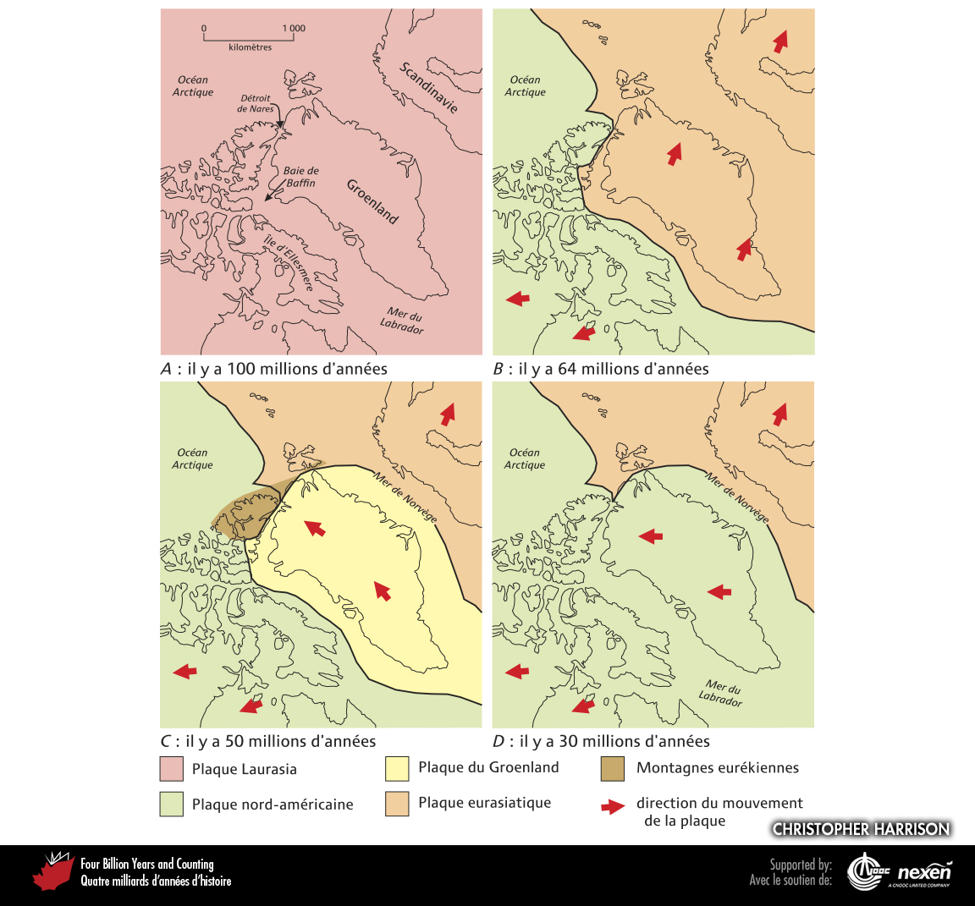
Notes:
Évolution de la relation changeante entre les plaques tectoniques Laurasia, du Groenland, nord américaine et eurasiatique au Crétacé moyen (A), au Paléocène précoce (B), à l’Éocène précoce (C), et à l’Oligocène et plus tardivement (D). Le littoral actuel et les positions des plaques à l’Éocène sont indiqués sur toutes les figures pour faciliter l’orientation. ADAPTÉE DE PLUSIEURS SOURCES.
_______________________________
Les droits d'auteurs de toutes les photographies et graphiques publiés sur ce site (ci-après appelés images) sont la propriété des personnes et / ou des institutions indiquées dans la légende de chacune des images. Les titulaires de ces droits ont convenu de permettre l'utilisation de ces images à des fins éducatives et non commerciales à condition qu'ils soient crédités dans chaque cas d'utilisation. Pour toute autre utilisation, il convient de contacter le titulaire du droit d'auteur.

Slide 8
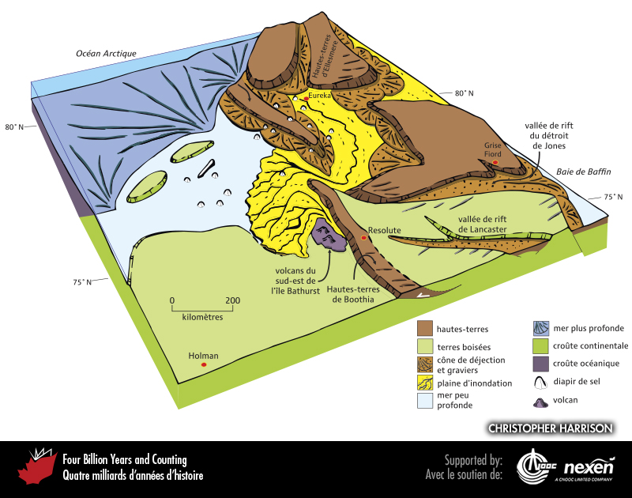
Notes:
Paléogéographie de ce qui allait devenir l’Arctique canadien de la fin du Paléocène à l’Éocène, il y a entre 62 et 35 millions d’années. Les positions approximatives de Holman, Resolute, Grise Fiord et Eureka ainsi que les paléolatitudes sont indiquées pour faciliter l’orientation.
_______________________________
Les droits d'auteurs de toutes les photographies et graphiques publiés sur ce site (ci-après appelés images) sont la propriété des personnes et / ou des institutions indiquées dans la légende de chacune des images. Les titulaires de ces droits ont convenu de permettre l'utilisation de ces images à des fins éducatives et non commerciales à condition qu'ils soient crédités dans chaque cas d'utilisation. Pour toute autre utilisation, il convient de contacter le titulaire du droit d'auteur.

Slide 9
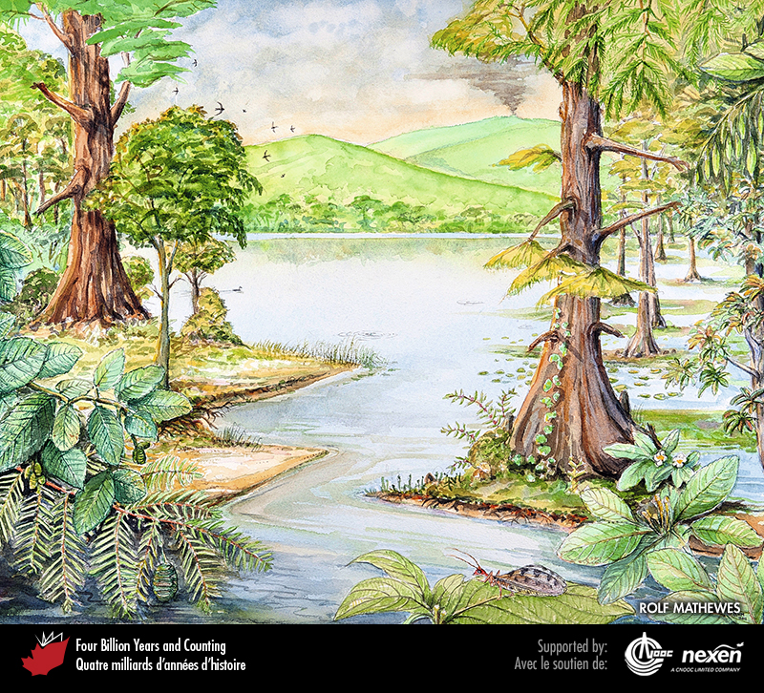
Notes:
Scène estivale au bord d’un lac au début de l’Éocène, basée sur des fossiles d’environ 50 millions d’années trouvés près de Quilchena, Colombie-Britannique. On voit sur la droite un grand cyprès des marais (Taxodium) et à gauche de sa base une floraison de Decodon. Tout en bas à droite, des feuilles de plantes appartenant à la famille des thés sont visibles, et en haut à droite, une branche de frêne chargée de fruits (Fraxinus). Les eaux peu profondes autour du cyprès supportent un tapis flottant d’algues, la fougère Azolla et des feuilles de nénuphar. À gauche, une branche d’aulne (Alnus parvifolia) portant des cônes pend au-dessus d’une pousse fertile de Metasequoia. Au bord de l’eau au milieu, les petites plantes avec des feuilles en forme de lames, bien que n’étant pas des graminées, sont peut-être apparentées à ce groupe ou à d’autres plantes herbacées. À Quilchena, les fossiles comprennent des insectes, qui servaient probablement de nourriture à des oiseaux, ressemblant à des hirondelles (coin supérieur gauche), dont on a récemment trouvé des fossiles. OEUVRE : ROLF MATHEWES, TOUS DROITS RÉSERVÉS.
_______________________________
Les droits d'auteurs de toutes les photographies et graphiques publiés sur ce site (ci-après appelés images) sont la propriété des personnes et / ou des institutions indiquées dans la légende de chacune des images. Les titulaires de ces droits ont convenu de permettre l'utilisation de ces images à des fins éducatives et non commerciales à condition qu'ils soient crédités dans chaque cas d'utilisation. Pour toute autre utilisation, il convient de contacter le titulaire du droit d'auteur.

Slide 10
Notes:
Fossiles trouvé dans les dépôts lacustres de l’Éocène à Quilchena, Columbe-Britannique: l’aile d’une chrysope (un insecte). ROLF MATHEWES.
_______________________________
Les droits d'auteurs de toutes les photographies et graphiques publiés sur ce site (ci-après appelés images) sont la propriété des personnes et / ou des institutions indiquées dans la légende de chacune des images. Les titulaires de ces droits ont convenu de permettre l'utilisation de ces images à des fins éducatives et non commerciales à condition qu'ils soient crédités dans chaque cas d'utilisation. Pour toute autre utilisation, il convient de contacter le titulaire du droit d'auteur.

Slide 11
Notes:
Fossiles trouvé dans les dépôts lacustres de l’Éocène à Quilchena, Columbe-Britannique: un feuillage de métaséquoia avec une branche de cyprès dans le coin inférieur droit de l’image. RON LONG.
_______________________________
Les droits d'auteurs de toutes les photographies et graphiques publiés sur ce site (ci-après appelés images) sont la propriété des personnes et / ou des institutions indiquées dans la légende de chacune des images. Les titulaires de ces droits ont convenu de permettre l'utilisation de ces images à des fins éducatives et non commerciales à condition qu'ils soient crédités dans chaque cas d'utilisation. Pour toute autre utilisation, il convient de contacter le titulaire du droit d'auteur.

Slide 12
Notes:
Fossiles trouvé dans les dépôts lacustres de l’Éocène à Quilchena, Columbe-Britannique: le calice d’une fleur de Florissantia quilchenensis. ROLF MATHEWES.
___________________________
Les droits d'auteurs de toutes les photographies et graphiques publiés sur ce site (ci-après appelés images) sont la propriété des personnes et / ou des institutions indiquées dans la légende de chacune des images. Les titulaires de ces droits ont convenu de permettre l'utilisation de ces images à des fins éducatives et non commerciales à condition qu'ils soient crédités dans chaque cas d'utilisation. Pour toute autre utilisation, il convient de contacter le titulaire du droit d'auteur.

Slide 13
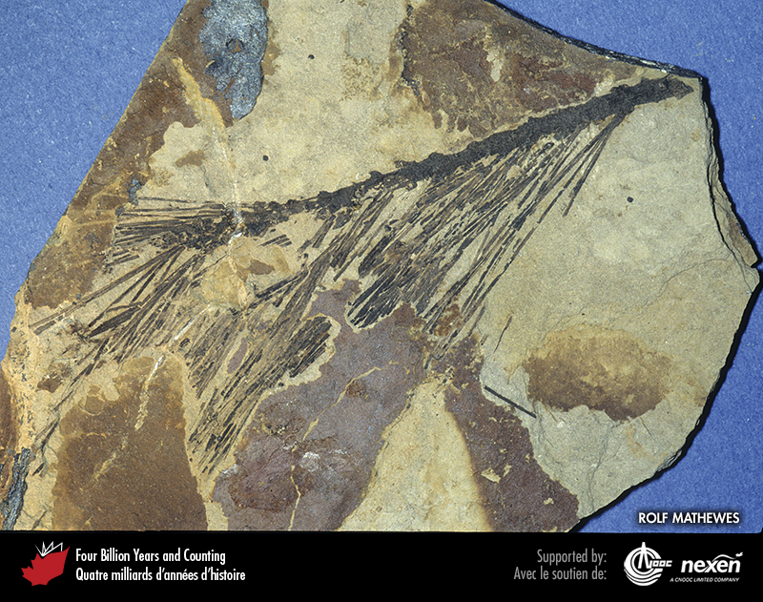
Notes:
Fossiles trouvé dans les dépôts lacustres de l’Éocène à Quilchena, Columbe-Britannique: une branche de pin avec les aiguilles. ROLF MATHEWES.
_______________________________
Les droits d'auteurs de toutes les photographies et graphiques publiés sur ce site (ci-après appelés images) sont la propriété des personnes et / ou des institutions indiquées dans la légende de chacune des images. Les titulaires de ces droits ont convenu de permettre l'utilisation de ces images à des fins éducatives et non commerciales à condition qu'ils soient crédités dans chaque cas d'utilisation. Pour toute autre utilisation, il convient de contacter le titulaire du droit d'auteur.

Slide 14
Notes:
Fossiles trouvé dans les dépôts lacustres de l’Éocène à Quilchena, Columbe-Britannique: une plume. ROLF MATHEWES.
_______________________________
Les droits d'auteurs de toutes les photographies et graphiques publiés sur ce site (ci-après appelés images) sont la propriété des personnes et / ou des institutions indiquées dans la légende de chacune des images. Les titulaires de ces droits ont convenu de permettre l'utilisation de ces images à des fins éducatives et non commerciales à condition qu'ils soient crédités dans chaque cas d'utilisation. Pour toute autre utilisation, il convient de contacter le titulaire du droit d'auteur.

Slide 15
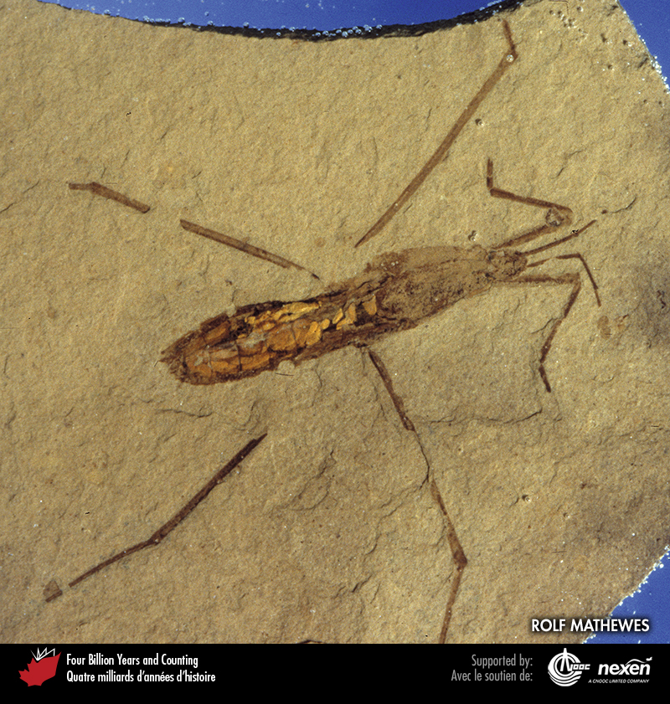
Notes:
Fossiles trouvé dans les dépôts lacustres de l’Éocène à Quilchena, Columbe-Britannique: une araignée d’eau. ROLF MATHEWES.
_______________________________
Les droits d'auteurs de toutes les photographies et graphiques publiés sur ce site (ci-après appelés images) sont la propriété des personnes et / ou des institutions indiquées dans la légende de chacune des images. Les titulaires de ces droits ont convenu de permettre l'utilisation de ces images à des fins éducatives et non commerciales à condition qu'ils soient crédités dans chaque cas d'utilisation. Pour toute autre utilisation, il convient de contacter le titulaire du droit d'auteur.

Slide 16
Notes:
Coulées horizontales de basaltes paléocènes reposant sur une brèche volcanique brunâtre sur la côte de l’île de Baffin, au nord-ouest du cap Dyer. PHOTO : BARRIE CLARKE.
_______________________________
Les droits d'auteurs de toutes les photographies et graphiques publiés sur ce site (ci-après appelés images) sont la propriété des personnes et / ou des institutions indiquées dans la légende de chacune des images. Les titulaires de ces droits ont convenu de permettre l'utilisation de ces images à des fins éducatives et non commerciales à condition qu'ils soient crédités dans chaque cas d'utilisation. Pour toute autre utilisation, il convient de contacter le titulaire du droit d'auteur.

